Slide 1

Unity3D 游戏开发
---集成开发环境综述

Slide 2
Unity3D 集成开发环境详述
游戏资源管理窗体（Project Window）
场景编辑窗体（Scene Edit Window）
游戏预览窗体（Game Window）
场景中资源列表窗体（Hierarchy Window）
属性窗体（Inspector Window）
工具条与菜单（Tool Bar&Menu）

Slide 3
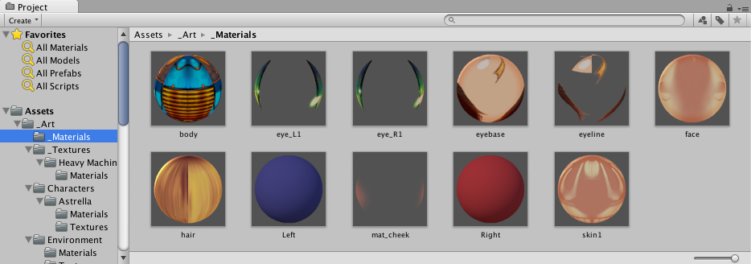
Project Window
资源管理窗体及操作技巧
- 尽量在Project中删除或添加，右下角滑动条控制预览图标大小
- 使用搜索条可快速搜索资源（Ctrl/Cmd + F）
- Find Reference in Scene 和 Select Dependencies（重要）
- 使用类型过滤、关键字过滤，可提高搜索效率
- 其他快捷键（Ctrl/Cmd + F、Ctrl/Cmd + A、Ctrl/Cmd + D）
综合操作练习：常用操作，导入天空盒子

Slide 4
Unity3D 编辑器界面详述
游戏资源管理窗体（Project Window）
场景编辑窗体（Scene Edit Window）
游戏预览窗体（Game View Window）
场景中资源列表窗体（Hierarchy Window）
属性窗体（Inspector Window）
工具条与菜单（Tool Bar&Menu）

Slide 5

Scene Edit Window（PART 1）
Gizmo
- 对应当前视图观察方位
- 可快速调整视图角度和透视类型
- 圆锥臂和立方体含义及操作（点击圆锥臂、Shift-click立方体）
场景视角操作（移动、旋转、缩放）
- 方向键移动（第一人称、Shift+方向键可加速移动)
- Hand工具
- 飞行模式（长按鼠标右键+WSAD、配合shift键可加速移动）
- 快捷键（鼠标中键平移、Alt+鼠标左键旋转、 滚轮缩放）
- 聚焦GameObject（F、Shift+F、Ctrl+F）

Slide 6
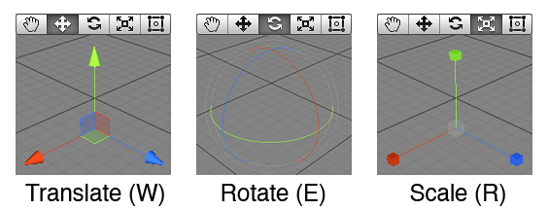

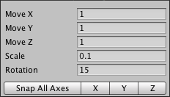
Scene Edit Window（PART 2）
场景中对物体的操作（移动、旋转、缩放）
世界/物体坐标系
单位对齐（ Unit Snap ）
- Snap Settings
- Snap 对齐

Slide 7
Scene Edit Window（PART 2）
表面对齐（Surface Snapping）
- 结合碰撞体进行移动（W、Shift + Control+拖动）
聚焦旋转（Look-At Rotation）
- 结合碰撞体进行旋转（E、Shift + Control+拖动）
顶点对齐（Vertex Snapping）
- 按住V键进入顶点对齐模式
- 移动光标到物体的某个网格顶点
- 拖动物体时当前物体网格与目标物体的某个网格对齐
- Shift+V可以保持顶点对齐模式，效果同长按V键

Slide 8
Scene Edit Window（PART 3）
场景视图编辑器工具条
- Draw Mode（Shading Mode、Miscellaneous、Deferre、
Global illumination）
- 2D, Lighting and Audio Switches
- Effects Button and Menu（Skybox、Fog、Flares、
Animated Matieral、Image Effect）
- Gizmos Menu、
- Search Box
综合练习：第三人称操作、Snap设置及应用、定点&表面对其、场景视图工具条练习、Scene与Game对其

Slide 9
Unity3D 编辑器界面详述
游戏资源管理窗体（Project Window）
场景编辑窗体（Scene Edit Window）
游戏预览窗体（Game View Window）
场景中资源列表窗体（Hierarchy Window）
属性窗体（Inspector Window）
工具条与菜单（Tool Bar&Menu）

Slide 10
Game View Window
游戏视图窗体及其工具条
- 展示同游戏发布时屏幕内容
- 播放、暂停、下一帧
- Display
- Aspect（屏幕设计方案）
- Scale slider（缩放比）
- Maximize on Play（是否最大屏播放）
- Mute audio
- Status（展示运行时相关信息）
- Gizmos（是否显示小部件、默认不显示）
综合操作练习

Slide 11
Unity3D 编辑器界面详述
游戏资源管理窗体（Project Window）
场景编辑窗体（Scene Edit Window）
游戏预览窗体（Game View Window）
场景中资源列表窗体（Hierarchy Window）
属性窗体（Inspector Window）
工具条与菜单（Tool Bar&Menu）

Slide 12
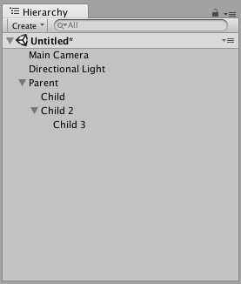
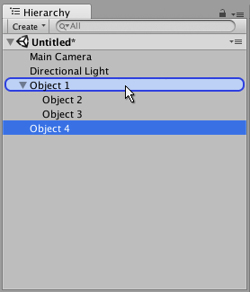
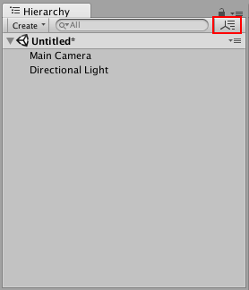
Hierarchy Window
场景中资源列表窗体
- 罗列场景视图中对应的所有物体
- 体现节点父子关系（Parent-Child）
- Edit>Reference可设置是否支持按数字和字母排序
综合操作练习：节点关系、名称、排序

Slide 13
Unity3D 编辑器界面详述
游戏资源管理窗体（Project Window）
场景编辑窗体（Scene Edit Window）
游戏预览窗体（Game View Window）
场景中资源列表窗体（Hierarchy Window）
属性窗体（Inspector Window）
工具条与菜单（Tool Bar&Menu）

Slide 14
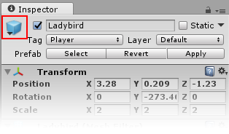
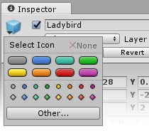
Inspector Window（PART1）
属性窗体
- 主要用于游戏对象及组件设置、资源属性设置、偏好设置
- 当选择游戏物体（GameObject）时 ，显示资源游戏物体的组件及
组件相关参数
- 游戏物体设置包括（图标、名称、状态、Tag、Layer、Perfab）
- 当选择资源时 ，显示资源（Assets）的相关属性以及资源导入设置
- 当选择全局设置时, 属性窗体显示（Preference）全局设置信息

Slide 15
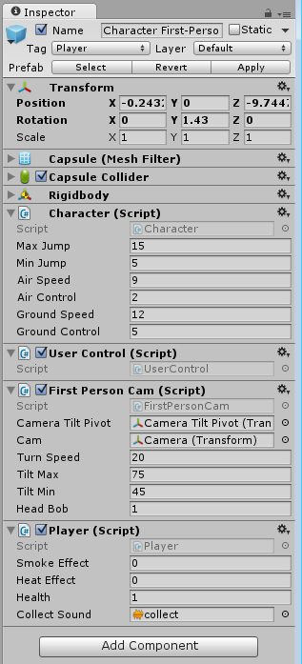
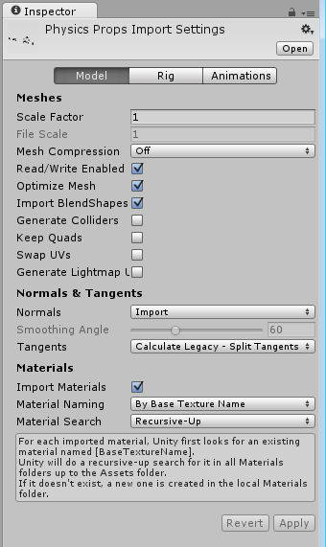
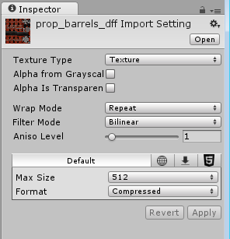
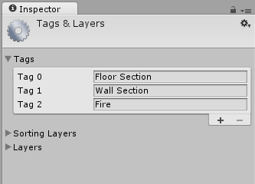
Inspector Window（PART2）
查看编辑Component、Asset、Preference
综合练习：修改官方人物资源中的相关属性；修改Asset、Preference等设置

Slide 16
Unity3D 编辑器界面详述
游戏资源管理窗体（Project Window）
场景编辑窗体（Scene Edit Window）
游戏预览窗体（Game View Window）
场景中资源列表窗体（Hierarchy Window）
属性窗体（Inspector Window）
工具条与菜单（Tool Bar&Menu）

Slide 17
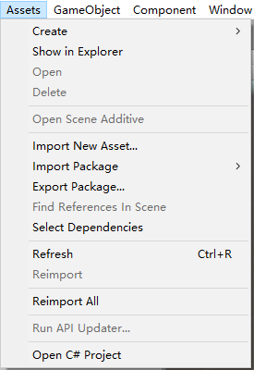
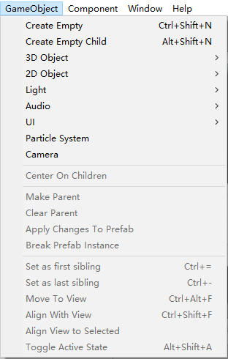
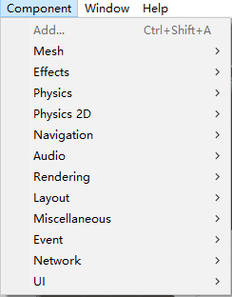
Tool Bar&Menu
工具条
菜单（Assets、GameObject、Component）

Slide 18
其他窗体
Console Window
Animation Window
Profiler Window
Lighting Window
Occlusion Culling Window

Slide 19

Thank You！

